Slide 1
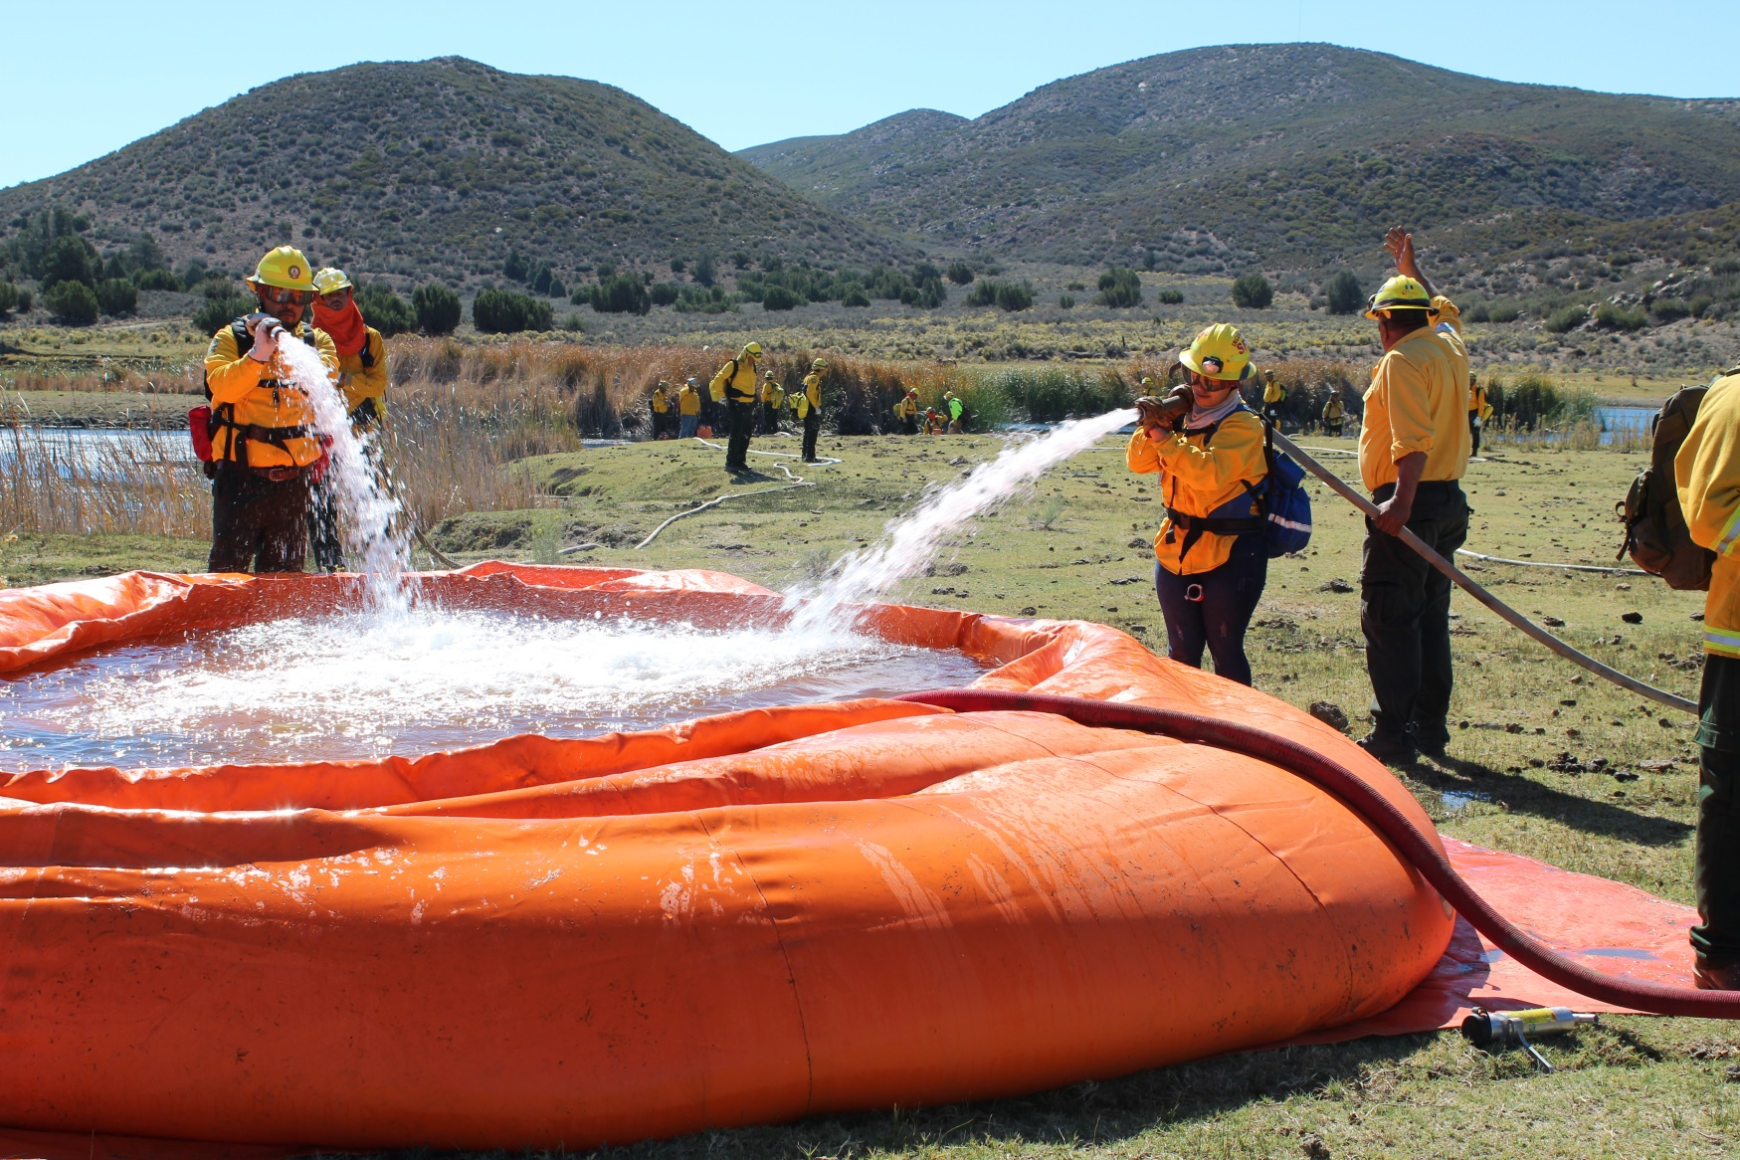
Unidad 2 Conducción y distribución de agua

Slide 2
Unidad 2 Objetivos
Identificar las diferentes partes del equipo de bombeo utilizadas en el sistema de abastecimiento.
Verificar y describir varias piezas de equipo necesarias para establecer el sistema de bombeo.
Discutir y describir cómo la hidráulica afecta las operaciones de bombeo bajo diversas condiciones.

Slide 3
Unidad 2 Objetivos (cont.)
4. Resolver varios problemas relacionados con la hidráulica bajo condiciones simuladas.
5. Identificar los tipos de las diferentes configuraciones de la bomba y sus usos.
6. Describir e identificar los diversos tipos de tendido de mangueras utilizados en ataque inicial y liquidación de incendios.

